Slide 1
L’ACCIDENT VASCULAIRE CÉRÉBRAL (stroke en Anglais)
Presentation: Sylvain K. Gbogbo
Apelete V. Sani

Slide 2
A couvrir aujourd'hui
C’EST QUOI L’ACCIDENT VASCULAIRE CÉRÉBRAL (stroke en Anglais)
POURQUOI DEVONS NOUS ETRE CONCERNE PAR L’ AVC
QUELS SONT LES RISQUES
UN REBRIQUE SUR LE CHOLESTEROL
QUELQUES ALIMENTS A GRAND TAUX DE CHOLESTEROL
COMMENT SE MANIFESTE LA MALADIE (VIDEO)
QUELQUES SIGNES D’AVC
COMMENT PREVENIR l’AVC
QUE FAIRE EN CAS D’AVC
POUR PLUS D’INFORMATION

Slide 3
C’EST QUOI L’ACCIDENT VASCULAIRE CÉRÉBRAL (stroke en Anglais)
Un accident vasculaire cérébral, plus simplement appelé “AVC”, est due à une interruption de la circulation sanguine vers le cerveau qui n’est alors plus alimenté en oxygène et en nutriments.

Slide 4
C’EST QUOI L’ACCIDENT VASCULAIRE CÉRÉBRAL (stroke en Anglais)
  Deux mécanismes peuvent être à l’origine de l’interruption de la circulation sanguine :
    dans 80% des cas, il s’agit de la formation d’un “bouchon” dans une artère souvent dû à l’accumulation de graisses sur la parois des vaisseaux sanguins (infarctus cérébral)
    dans 20% des cas, l’AVC est la conséquence de la rupture d’un vaisseau sanguin entraînant un épanchement de sang dans le cerveau (hémorragie cérébrale).

Slide 5
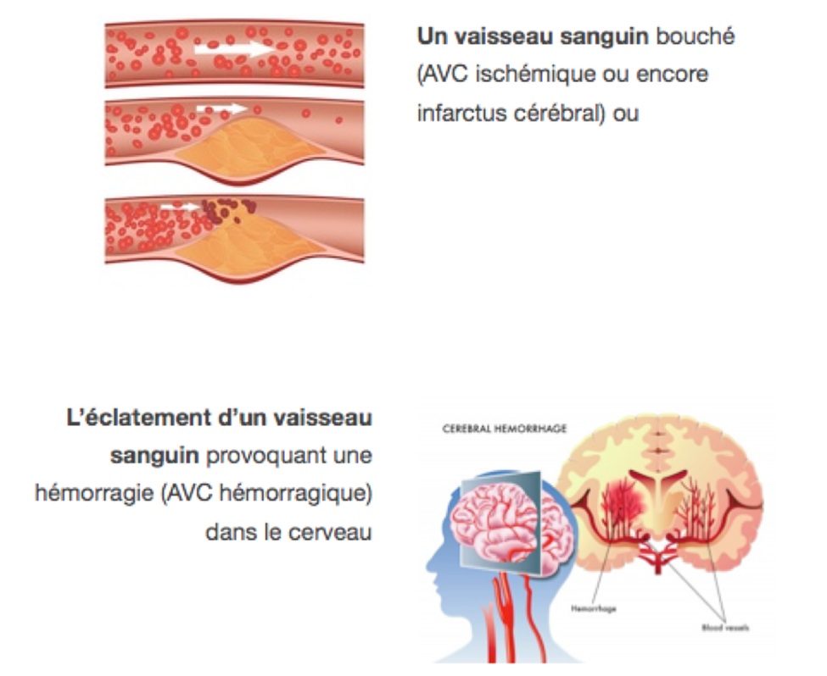
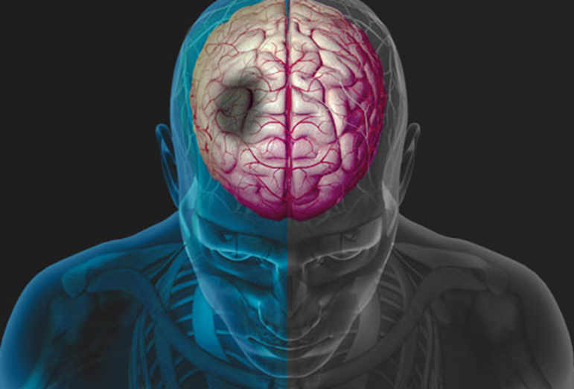
C’EST QUOI L’ACCIDENT VASCULAIRE CÉRÉBRAL (stroke en Anglais)

Slide 6
POURQUOI DEVONS NOUS ETRE CONCERNE PAR L’ AVC
Aux Etats Unis, il y a plus de 795, 000 cas d’AVC chaque année et plus de 130,000 personnes succombe à la maladie. (Ça veut dire que 1 personne sur 20 qui meurt aux USA souffre de l’AVC).
Il est estime qu’ aux Etats Unis, chaque 4 minutes quelqu’un meurt de L’AVC et chaque 10 seconds dans le monde entier.
Sur les 795,000 cas rencontrés chaque année, 610, 000 sont de nouveaux cas.

Slide 7
POURQUOI DEVONS NOUS ETRE CONCERNE PAR L’AVC
L’AVC est au 5ieme rang des maladies qui tuent aux USA et 2ieme sur le plan mondial
37 % des Américains ne peuvent pas identifier les symptômes de la maladie
Dans le monde L’AVC tue plus de 6,2 million de personnes chaque année.

Slide 8
QUELS SONT LES RISQUES
Le principal facteur de risque de l’AVC
  est l’hypertension artérielle communément appelée la « Tension »
  Le problème:
    Beaucoup ne savent pas qu’ils ont la Tension
    Puisque c`est une « maladie silencieuse »
Il est donc très important de surveiller sa tension artérielle
Quels sont les facteurs qui augmentent la tension artérielle

Slide 9
Les facteurs qui augmentent la tension artérielle
Tabagisme
High Cholestérol
Diabète
Alcoolisme
Contraceptifs Oraux
Ces facteurs sont d’une manière ou d’une autre liés.
Ce qui fait qu’ils contribuent tous a augmenter la tension artérielle qui est signe précurseur de L`AVC et des maladies cardiovasculaires.

Slide 10
LE CHOLESTEROL
Le cholestérol est une sorte de graisse que l’organisme utilise pour fabriquer les hormones, la vitamine D et les cellules.
Il est fabriqué naturellement par l’organisme
Nous le trouvons aussi dans les aliments que nous mangeons
Deux types de cholestérol
HDL : Le “bon” cholestérol: aide a éliminer le cholestérol des parois artérielles
LDL : le “mauvais” cholestérol: se dépose dans les parois des artères

Slide 11
LE CHOLESTEROL
L'Excess de cholestérol principalement le “LDL” dans le sang augment les risques:
de maladie cardiovasculaires,
de crise cardiaques
de l’ AVC.
Le LDL se dépose dans les parois artérielle. Les parois artérielles deviennent ainsi minces, ce qui force le cœur a pomper le sang avec plus de force augmentant ainsi la pression artérielle.

Slide 12
QUELQUES ALIMENTS ET LE CHOLESTEROL
A éviter
  Le jaune de l’œuf
  Le beurre
  Les viandes grasses (mouton, agneau, oie, bœuf, poule),
  du lait entier
  Les huiles tropicales de noix de coco et de palme, augmentent les niveaux de LDL ( polémique)

Slide 13
QUELQUES ALIMENTS ET LE CHOLESTEROL
Aliments conseillés
  les huiles végétales (tournesol, colza, mais, noix, olive, raisins, soja)
  le poisson type thon, saumon, maquereau ou sardine
  Il est également recommandé de manger des fruits et des légumes
  Le lait de soja, …….

Slide 14
COMMENT SE MANIFESTE LA MALADIE (VIDEO)
https://youtu.be/pcmrgwNCPwM

Slide 15
QUELQUES SIGNES D’AVC
Le symptôme le plus fréquent de l ’AVC :
  Le relâchement soudain du visage,
  du bras ou de la jambe,
  le plus fréquemment d’un seul côté.

Slide 16
QUELQUES SIGNES D’AVC
Autres signes :
  engourdissement ou paralysie du visage, du bras ou de la jambe, particulièrement d’un seul côté,
  difficulté à parler ou à comprendre, confusion mentale,
  trouble de la vision dans un ou les deux yeux
  difficulté à marcher, vertiges, perte d’équilibre,
  mal de tête intense et intense de cause inconnue.

Slide 17
COMMENT PREVENIR lava
Réduire les facteurs de risques

Slide 18
Quels sont les facteurs de risques
l’hypertension artérielle
Le tabagisme
L`obésité abdominal
Le type d’alimentation
le manque d’activité physique
La consommation excessive d’alcool
le stress et la dépression
La fibrillation atriale ( battement irrégulier et accéléré du Cœur)

Slide 19
QUE FAIRE EN CAS D’AVC ( Vidéo)
http://www.avcvitele15.com/
http://www.passeportsante.net/fr/Maux/Problemes/Fiche.aspx?doc=accident_vasculaire_cerebral_pm

Slide 20
QUE FAUT-IL FAIRE EN CAS D`AVC
1-Reconnaitre les signes
2- Appeler 911
3- Rester avec la personne
4- Prendre notes
5- Ne donner rien à manger ou à boire à la personne

Slide 21
POUR PLUS D’INFORMATION
American Stroke association: http://www.strokeassociation.org/STROKEORG/ (angles)
Passport santé: http://www.passeportsante.net/fr/Maux/Problemes/Fiche.aspx?doc=accident_vasculaire_cerebral_pm (Francis).

